Slide 1
Новосибирская область, р.п Краснообск
составитель:
Морозова А.И

Slide 2
КАРТА РАЙОНА

Slide 3
СИМВОЛЫ РАЙОНА

Slide 4
РАЙОННЫЙ ЦЕНТР

Slide 5
ИСТОРИЯ РАЙОНА
Поселок Краснообск был создан в 1970 году как место жительства научных сотрудников Сибирского отделения ВАСХНИЛ. 14 ноября 1969 года, в целях ускорения темпов развития сельского хозяйства Сибири и Дальнего Востока и повышения роли науки в развитии производительных сил региона, Совет Министров СССР принял постановление о создании вблизи Новосибирска научно-исследовательского комплекса Сибирского отделения ВАСХНИЛ.
Возглавил Сибирское отделение академик ВАСХНИЛ Ираклий Иванович Синягин. В своих воспоминаниях в книге «Хлеб из камня» он написал: «Мы посвятили строительство нашего научного центра столетию со дня рождения В.И.Ленина. Решено было в дни ленинского мемориала заложить первый камень нашей стройки. Вместо обычного кирпича был установлен большой блок, который обычно кладут в фундаменты. На нем прикрепили доску с указанием, что строительство научного городка начато в 1970 году и посвящено столетию со дня рождения Владимира Ильича. Рядом с блоком была установлена деревянная трибуна (после торжества ее сняли) и высокий металлический флагшток в виде колоса с I6 флагами – СССР и всех союзных республик. На металлической ленте этого сооружения написано, что строительство ведется на средства, заработанные трудящимися СССР на Ленинском юбилейном субботнике. На торжество закладки первого камня прибыли Президент ВАСХНИЛ П.П.Лобанов, начальник Главного управления сельскохозяйственный науки МСХ СССР член-корр. ВАСХНИЛ Н.И. Володарский. Присутствовали представители Сибирского отделения АН СССР (акад. С.Л.Соболев и др.). Был полно представлен Областной Комитет КПСС и Облисполком, Новосибирский горсовет, строители. Приехали представители многих предприятий Новосибирска, колхозов и совхозов области, научных учреждений. После митинга его участники посадили 100 березок и рябин, в ознаменование столетия».

Slide 6
ВАРИАТИВНАЯ ЧАСТЬ ПРОГРАММЫ «НОВАЯ СИБИРЬ – МОЙ КРАЙ РОДНОЙ»
(ПОДГОТОВИТЕЛЬНАЯ) ГРУППА

Slide 7
ИГРОВОЙ ПЕРСОНАЖ ВАРИАТИВНОЙ ЧАСТИ ПРОГРАММЫ

Slide 8
ПЕРСПЕКТИВНЫЙ ПЛАН. ПОДГОТОВИТЕЛЬНАЯ К ШКОЛЕ ГРУППА
№ | Природа | Культура, достопримечательности | Знаменитые люди | История
1 | Тема: «Красная книга нашего района» Содержание: беседа о растениях и животных, занесённых в «Красную книгу ... района». Воспитание бережного отношения к растительному и животному миру. | Тема: Достопримечательности … района» Содержание: знакомство детей с уникальными местами родного края. Формирование чувства гордости за свою малую Родину. Рассказ о памятниках историко-культурного наследия … района | Тема: «Знакомство с творчеством поэтов и писателей нашего района» Содержание: знакомство детей с творчеством поэтов и писателей …района | Тема: «Мой район на карте Новосибирской области» Содержание: знакомство детей с расположением района на карте области, с соседними районами области. Воспитывать чувство гордости за родной край.
2 | Тема: «Кладовая нашего района» Содержание: исследование полезных ископаемых, их свойств, и их применение в жизни человека. | Тема: «Праздники и традиции нашего района» Содержание: знакомство детей с праздниками района, с историей возникновения, с традициями их проведения. | Тема: «Герои спорта нашего района» Содержание: знакомство детей с победителями международных соревнований … района | Тема: «Путешествие по страницам истории» Содержание: Знакомство детей с историей образования … района.
3 |  | Тема: «Памятники нашего района» Содержание: продолжать знакомство детей с достопримечательностями родного края на примере … , | Тема: «Ими можно гордиться» Содержание: знакомство детей с героями Великой Отечественной войны … района | Тема: «Наш район в годы Великой отечественной войны» Содержание: знакомство детей с вкладом тружеников тыла в победу. Воспитание уважения к героическому прошлому своего народа.
 | Итоговое мероприятие Тема: «Люби и знай родной свой край». Викторина. Содержание: уточнение и закрепление общих представления о родном поселке/городе/районе; формирование у детей интереса к знакомству с малой родиной и воспитание уважительного отношения к ней.

Slide 9
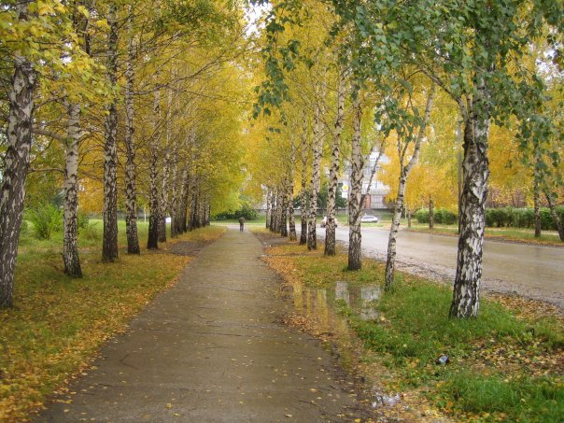
БЛОК «ПРИРОДА»

Slide 10
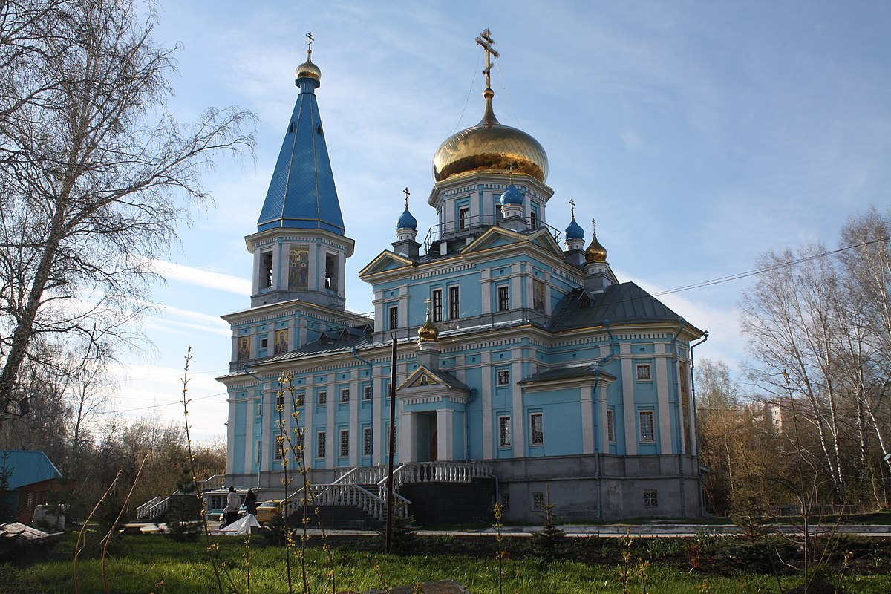
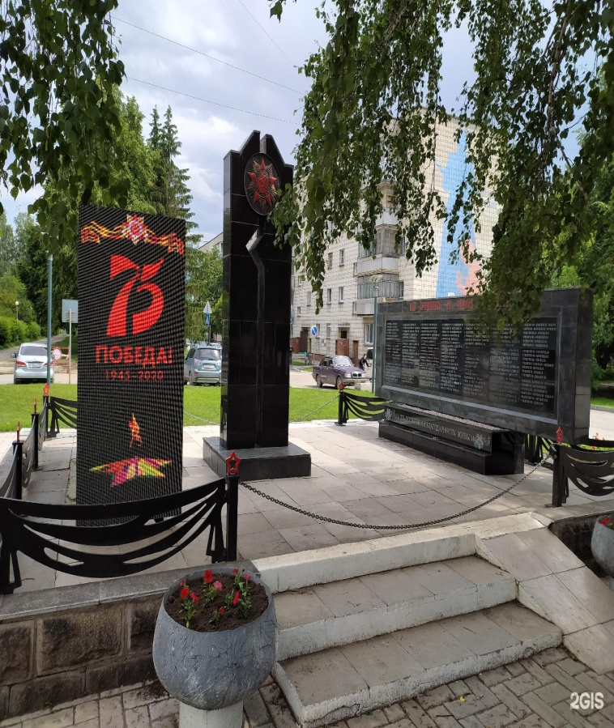
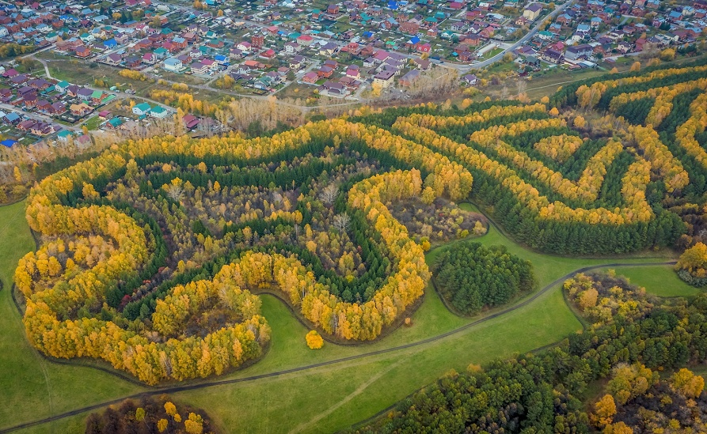
БЛОК «КУЛЬТУРА И ДОСТОПРИМЕЧАТЕЛЬНОСТИ»
Церковь Казанской Божией Матери .
Памятник войнам, павшим ВОВ.

Slide 11
БЛОК «ЗНАМЕНИТЫЕ ЛЮДИ»
Синягин Ираклий Иванович
профессор, академик Всесоюзной академии сельскохозяйственных
наук им.Ленина.
Академик И.И. Синягин крупный ученый в области агрохимии и почвоведения, им опубликовано более 400 научных работ, многие из которых переведены на иностранные языки. Он участник Великой Отечественной войны, награжден многими орденами и медалями, в т.ч. и зарубежными.

Slide 12
БЛОК «ИСТОРИЯ»
История
Более пятидесяти лет назад (1968) постановление ЦК КПСС и Совета Министров СССР разрешило организацию отделений ВАСХНИЛ (Всесоюзная академия сельскохозяйственных наук им. Ленина) В Киеве, Ташкенте и Новосибирске.
На следующий год (1969) было принято постановление о создании рядом с областным центром научно-исследовательского комплекса Сибирского отделения ВАСХНИЛ, чтобы ускорить темпы совершенствования сельского хозяйства Сибири и Дальнего Востока и повысить значимость науки в улучшении производительных сил области. Был возведён ряд учреждений, большей частью базировавшихся на существующих новосибирских институтах (в частности, Сибирский НИИ экономики сельского хозяйства, НИИ кормов и др.).

Slide 13
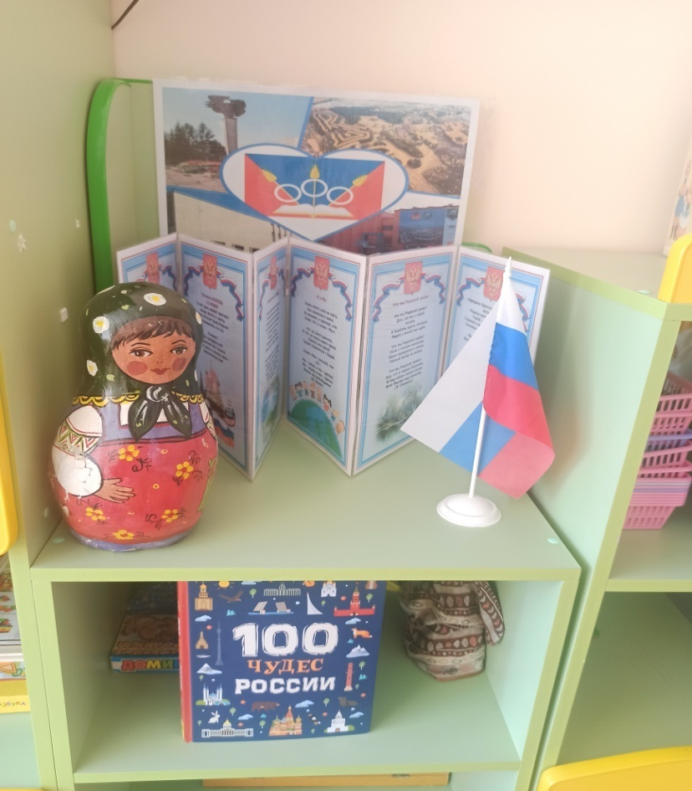
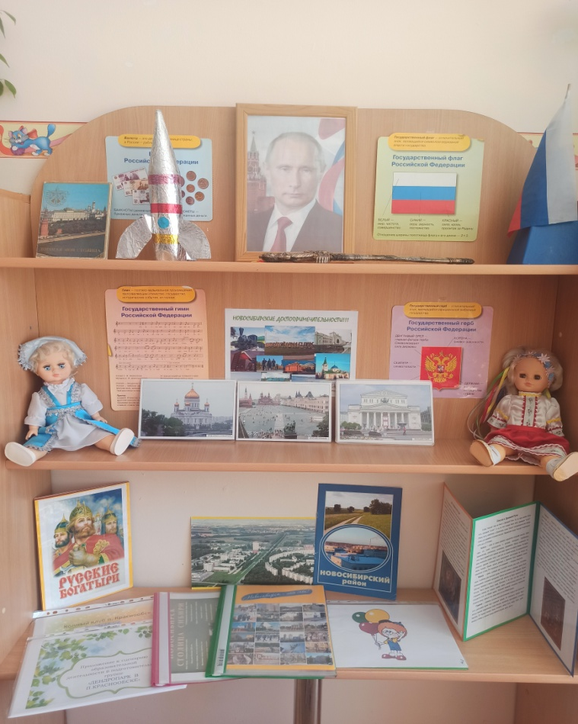
РАЗВИВАЮЩАЯ ПРЕДМЕТНО-ПРОСТРАНСТВЕННАЯ СРЕДА

Slide 14
РЕСУРСЫ ДЛЯ РЕАЛИЗАЦИИ ВАРИАТИВНОЙ ЧАСТИ ПРОГРАММЫ
(интернет-ресурсы,)

